Slide 1



LOGICAL MIND SHARING MEETING
底层思维分享交流
目的 | 问题 | 改变思维 | 管理事 | 管理人
xxx科技有限公司

Slide 2
目 的
抛砖引玉，利用群体智慧，沉淀公司的思维模型和方法论。
方法论的优势是可复制。经验依赖于当时的具体环境，不一定可复制。可复制的最大优势，不是进行批量复制，而是可继承、可发展。现如今的科技都是站在前人肩膀上发展起来的。
方法论本身不能解决问题，只是提供了解决问题的思路。应用的好与坏，也跟每个人掌握的情况而定。

Slide 3
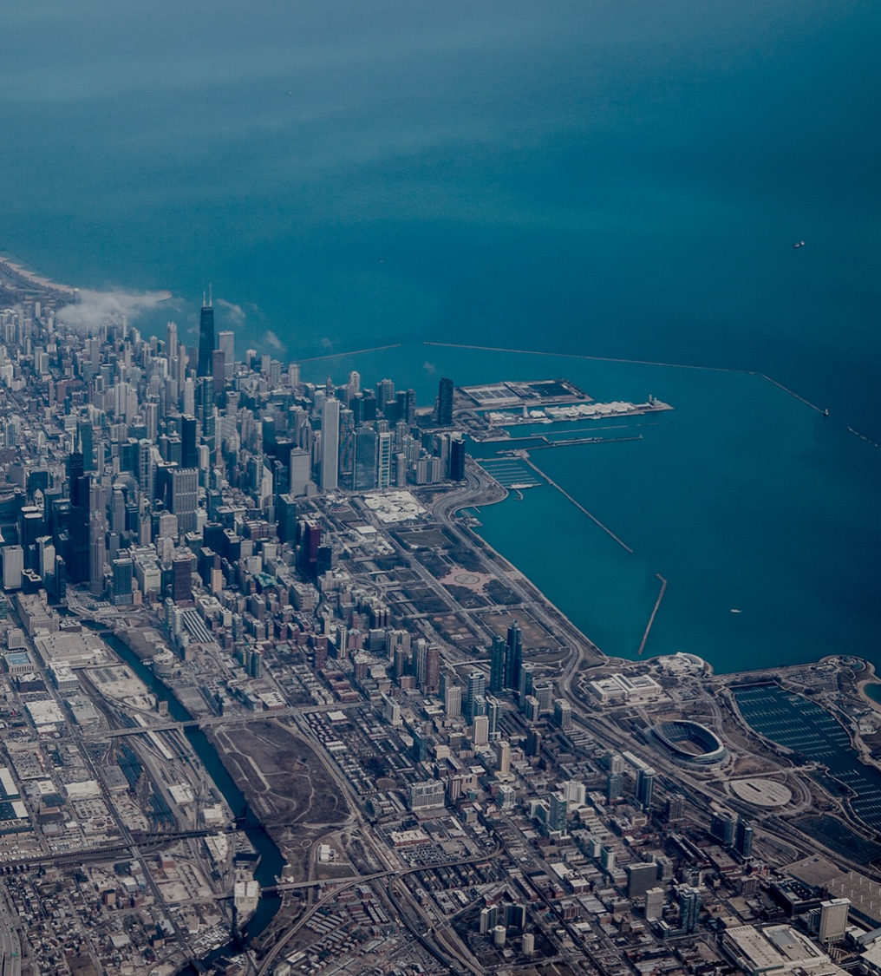

问 题
用战术的勤奋弥补战略上的懒惰
多数人为了逃避真正的思考愿意做任何事情
吩咐下去的事情，结果总是不理想？
员工性格多种多样，管理起来心累？
事情太多，忙的焦头烂额，没时间思考？
一年忙来忙去，回头看总感觉什么都没做？
下层有诉求，上层有指标，两者难调和，夹在中间很难受？

Slide 4



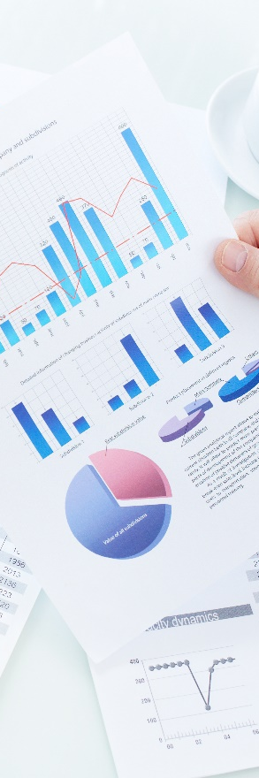
底层思维提升认知
心态
绿灯思维
刻意练习
做事要慢

Slide 5

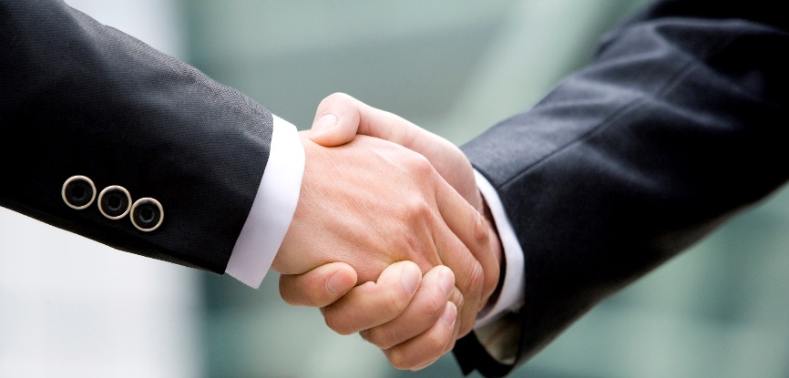
管事理人
管事
是针对事来管人，而不是直接管理人，每个人差异化那么大，怎么管得过来。
站在人的角度，公说公有理婆说婆有理，但站在事情的角度，一定会有个标准。
理人
事情理顺了，剩下就是将人放在合适的位置。

Slide 6
管理事的思维
群体智慧
是否利用好群体智慧，可以评判一个组织是否有序，目标是否一致
反馈循环
依据正反馈和负反馈不断调整策略靠近目标
第一性原理
最高效的方法都是反直觉的
能量守恒定律、熵增定律
单点突破
做减法
集中所有力量打击一点，打造壁垒
不做什么比做什么更重要

Slide 7
管理人的思维
用人原则：长板理论
目标和方法
目标一致：价值观
逆人性
知行合一
将一个人的优势放大，而不是弥补个人缺点
给员工制定清晰的目标，还要教授员工方法
将核心精力放到事上，人的问题交给价值观去做
自身管理要逆人性
团队管理要顺人性
理论掌握的深度和正确实践的次数成正比

Slide 8
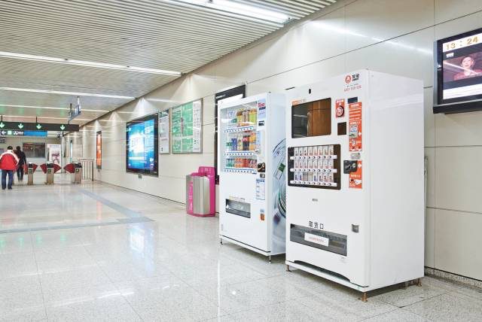
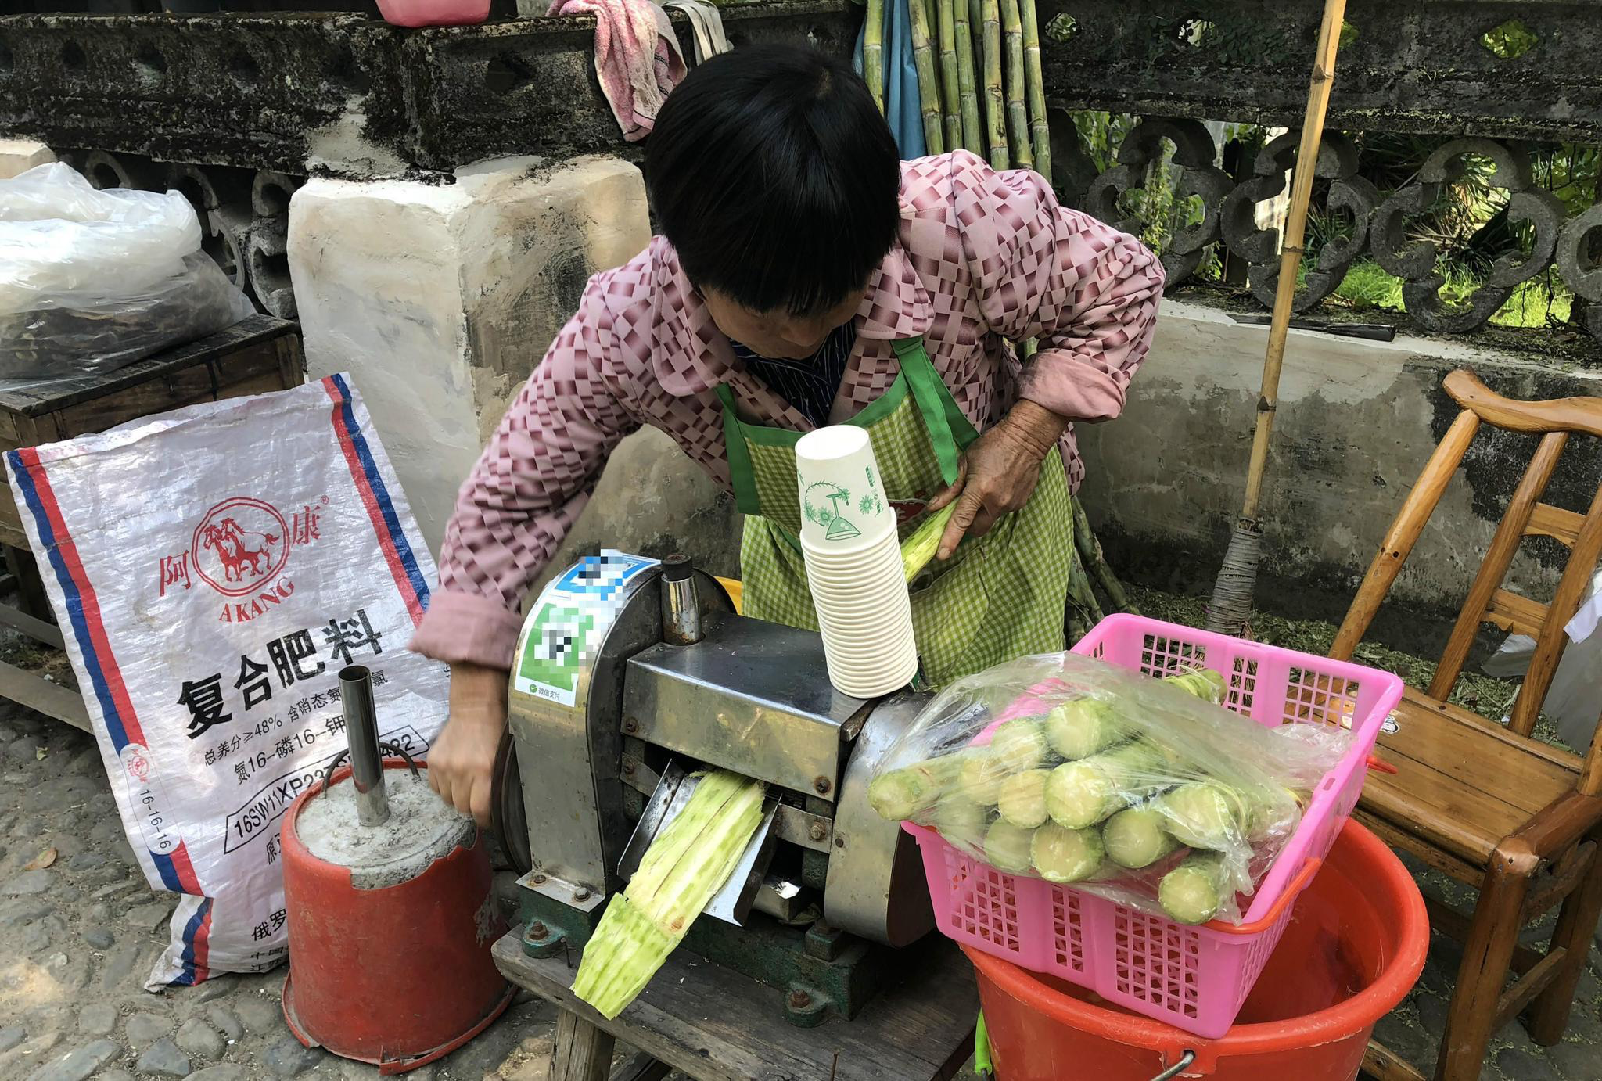
来个案例，让大脑放松一下
创业：地铁站里自动售卖鲜榨果汁
传统创业方式
互联网创业方式

Slide 9
精益创业：最小成本试错法
创业：地铁站里自动售卖鲜榨果汁
4
3
地铁运营商谈
2
开发模具
和地铁运营商谈合作事宜
1
售卖机外壳
开发模具，进一步验证售卖的效果
水果、榨汁机
做一个售卖机的外壳，自己藏在里面。投币后人工模拟榨汁机过程。
拎一袋水果和一个榨汁机，站在地铁门口卖榨汁

Slide 10
精益创业中的方法论
前提
最小成本
快速验证
反馈循环
1、承认不了解客户需求
2、没人能保证目标一定对
船小好调头
尽早获取用户真实需求
小步快跑，减少走弯路。每一步都能看到效果

Slide 11
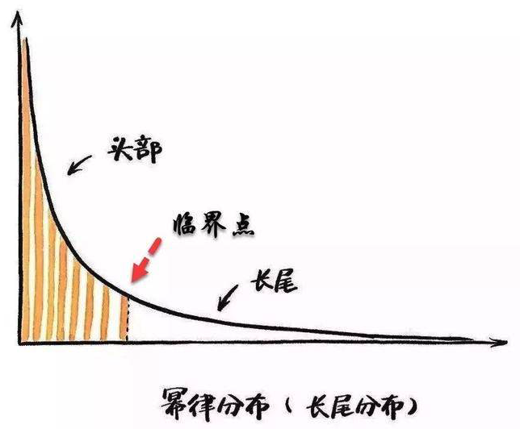
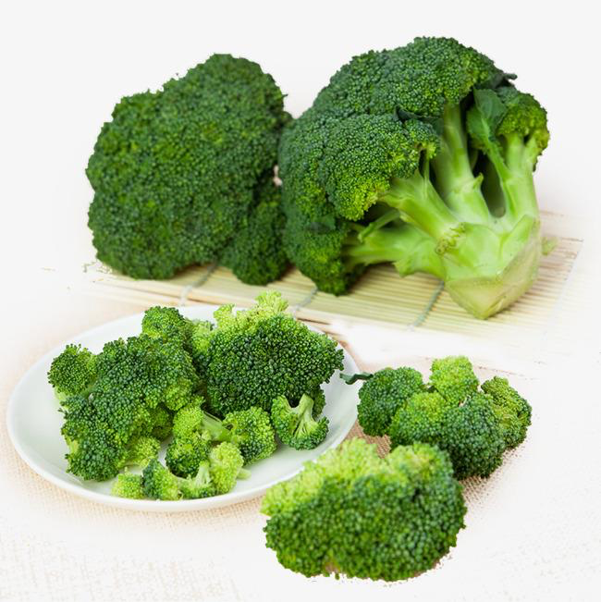
做减法：幂律分布和分型理论
幂律分布就是（二八法则+长尾理论）：
80%的财富掌握在20%的手中
分型理论就是自相似性（自同性结构，即子部分的形状与整体的形状相似，依次递归）
按照分型理论，这20%依然遵循二八法则：
二八法则： 20% ----- 80%
二八法则次级： 4% ----- 64%
二八法则次次级： 0.8% ----- 51.2%
结论：相当于0.8%的人掌握了世界上一半的财富。
推论：核心价值的工作由0.8%的时间完成。

Slide 12
讨 论
以上理论哪些有缺点或不认同？
有没有认为很好的理论需要补充？
知道的理论，有没有去实践，并形成新的认知？
新认知有没有给团队共享？（为什么要共享，参见如何建立高效团队）
如何更好的为公司和团队沉淀思维和方法论？
作 业
1、工作中有难处理的问题，提出来大家共同讨论
2、你相信哪个理论，然后用该理论应用到工作中，如何应用的以及有何心得？
（以上二选一、自愿参与）

Slide 13
THANK YOU
谢谢观看
如果理论思维不起作用，那一定是方式有问题
xxx科技有限公司

